Slide 1
Panorama da Economia Criativa no Brasil
IPEA
João Maria de Oliveira
Brasília, Agosto de 2015

Slide 2
Economia Criativa
Fornecer um panorama da EC no Brasil segundo diferentes dimensões
Economia criativa como opção de desenvolvimento
As classes criativas costumam ter empregos de melhor qualidade (Florida, 2011)
Indústrias culturais
Combinam a criação, produção e comercialização de conteúdos que são intangíveis e culturais por natureza;
Economia da cultura lida com os aspectos econômicos das políticas culturais;
Cultura é um motor e como insumo habilita as industrias criativas à competição
Industrias criativas - Mais abrangente que industrias culturais

Slide 3
Economia Criativa - Criatividade
Criatividade
Científica
Criatividade
Tecnológica
Capital Humano
Capital Cultural
Manifestações da Criatividade
(saídas e resultados)
Capital Institucional
Criatividade
Econômica
Criatividade
Cultural
Capital Social
Artística - Ideias originais/novas maneiras de interpretar o mundo, expressa em texto, som e imagem;
Científica - curiosidade e experimentação -> novas conexões -> resolução de problemas; e
Criatividade econômica - dinâmica conducente à inovação (tecnologia, práticas de negócios, marketing, etc) -> obtenção de vantagens competitivas na economia.
Fonte: A Study on Creativity Index, 2005

Slide 4
Modelos e classificações das ECs
4 modelos de classificação:
DCMS – modelo Britânico dos inicio dos anos 90 -Estratégia para impulsionar;
Texto simbólico – modelo europeu - cultura formada e transmitida é retratada via produção industrial;
Círculos concêntricos - Indústrias criativas originam-se nas artes na forma de som, texto e imagem;
OMPI - Modelo baseado em indústrias envolvidas direta ou indiretamente na criação, fabricação e transmissão de produtos que possuem direitos de propriedade intelectual
DCMS | TEXTO SIMBÓLICO | CÍRCULOS CONCÊNTRICOS | OMPI
Publicidade | Núcleo das Indústrias Culturais | Núcleo - Artes criativas | Núcleo - Indústrias de Direitos Autorais
Arquitetura | Publicidade | Literatura | Publicidade
Antiguidades | Filme | Música | Sociedades de gestão coletiva
Artes | Internet | Artes cênicas | Cinema e vídeo
Design | Música | Artes visuais | Música
Moda | Publicação |  | Artes cênicas
Cinema e vídeo | Televisão e rádio | Outras Importantes Indústrias Culturais | Publicação
Música | Jogos de vídeo e computador | Filme | Software
Artes cênicas |  | Museus e bibliotecas | Televisão e rádio
Publicação | Periferia das Indústrias Culturais |  | Arte visual e gráfica
Software | Artes criativas | Grandes Indústrias culturais
Televisão e rádio |  | Património | Indústrias Interdependentes de Copyright
Jogos de vídeo e computador | Linha Limite das Indústrias Culturais | Publicação | Material de gravação em branco
 | Eletrônicos de consumo | Gravação de som | Eletrônicos de consumo
 | Moda | Televisão e rádio | Instrumentos musicais
 | Software | Jogos de vídeo e computador | Papel
 | Esporte |  | Fotocopiadoras, equipamentos fotográficos
 |  | Indústrias Relacionadas
 |  | Publicidade | Indústrias Parciais de Copyright
 |  | Arquitetura | Arquitetura
 |  | Design | Vestuário, calçado
 |  | Moda | Design
 |  |  | Moda
 |  |  | Artigos domésticos
 |  |  | Brinquedos

Slide 5
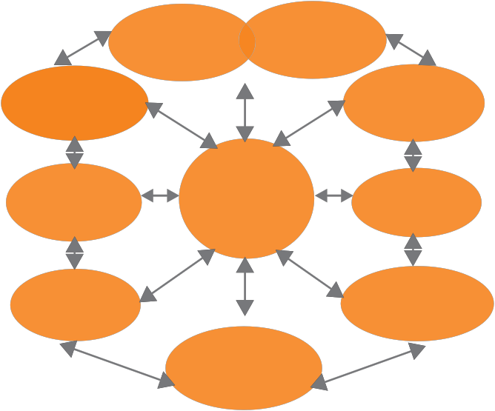
Economia Criativa - Modelo UNCTAD - IPEA
Expressões
Culturais
Tradicionais
Patrimônio
Sítios
Culturais
Artesanato, Celebrações e Festivais
Patrimônio
Museus, Antiguidades, Bibliotecas e Sítios Arqueológicos
Artes visuais
Artes
Performáticas
Artes
Escultura, Fotografia e Pintura
Circo, Dança, Música e Teatro
Artes
Indústrias
Criativas
Publicações
E mídia impressa
Indústrias
Criativas
Imprensa, Livros e outras publicações
Audiovisual
Mídia
Áudio, Filme, Rádio e TV
Mídia
Brinquedos, Gráfico, Interiores, Joias e moda
New
Media
Design
Digital e publicidade
Criatividade
funcional
Serviços
Criativos
Criatividade
funcional
Arquitetura, ensino, Recreação e cultura, P&D Criativo, Outros serviços criativos e relacionados
Produção requer participação expressiva da criatividade humana;
Veículos de mensagens simbólicas para quem os consome,
Contêm, pelo menos potencialmente, alguma propriedade intelectual que é atribuível ao indivíduo ou grupo de produção do bem ou serviço.

Slide 6
VA da Economia Criativa
Atividades | VA 2009 | VA 2009 Corr
Audío Visual | 13.632.938.495 | 10.634.212.845
Publicação e Mídia Impressa | 11.796.885.156 | 8.769.256.858
New Media | 17.348.826.461 | 7.830.287.412
Serviços Criativos | 7.090.237.786 | 3.634.475.441
Artes Performáticas | 1.858.303.349 | 1.061.713.055
Design | 1.906.174.146 | 996.542.482
Expressões Culturais Tradicionais | 1.560.361.107 | 903.866.612
Artes Visuais | 473.117.407 | 198.769.730
Sítios Culturais |  | -
VA Total | 55.666.843.907 | 34.029.124.435
PIB |  | 3.329.404.000.000
% PIB | 1,7% | 1,1%
 | 2007 | 2008 | 2009
VA EC | 20.310.158.021 | 29.368.527.229 | 34.029.124.435
VA TOTAL | 2.287.858.000.000 | 2.580.449.000.000 | 2.794.379.000.000
PIB | 2.661.344.000.000 | 3.032.203.000.000 | 3.239.404.000.000
% VA | 0,9% | 1,1% | 1,2%
%PIB | 0,8% | 1,0% | 1,1%
IBGE - PAS,PAC,PIA (2007,2008,2009)

Slide 7
% VA dos setores da EC (2009)
IBGE - PAS,PAC,PIA (2009)

Slide 8
Participação do VA da Economia Criativa no PIB (Europa 2003)
Unctad report 2010, Creative Economy

Slide 9
Economia Criativa - Classes Criativas
Ocupações que agregam valor através da criatividade e/ou conteúdo simbólico
 | Emprego em Industrias criativas | Emprego dentro das outras atividades | TOTAL
Emprego nas ocupações criativas | Criativos especializados | Criativos embutidos | Emprego total em ocupações criativas recorte ocupacional
Emprego em outras ocupações | Ocupações de apoio
TOTAL | Emprego total em indústrias criativas recorte setorial |  | Total da força de trabalho criativo
As pessoas nas indústrias criativas podem estar “escondidas”
Algumas indústrias criativas têm um elevado número de voluntários e trabalhadores que não são remunerados
Muitas pessoas na indústria cultural tem mais de uma ocupação
Auto identificação é incerta
As indústrias criativas têm uma longa linha de tempo.
Florida, R., 2003,

Slide 10
Trabalhadores da Economia Criativa
Atividades | Estados Unidos(2003) |  | Brasil *(2010)
 | No de trab. (1.000) | % da força de trabalho | No de trab. (1.000) | % da força de trabalho
Publicidade | 429 | 0,3 | 53 | 0,17
Design | 428 | 0,3 | 132 | 0,43
Arquitetura | 296 | 0,2 | 39 | 0,13
Broadcasting | 320 | 0,2 | 57 | 0,19
Filme e Video | 142 | 0,1 | 12 | 0,04
Produção musical | 41 | 0,0 | 12 | 0,04
Arte Performática | 159 | 0,1 | 8 | 0,03
Publicação | 700 | 0,5 | 56 | 0,18
Artes visuais | 122 | 0,1 | 9 | 0,03
outros | 611 | 0,5 | 197 | 0,65
Total - EC | 3248 | 2,5 | 575 | 1,89
Total da economia | 132.047 | 100,0 | 30.485 | 100
* Empregos formais
Unctad report 2010, Creative Economy

Slide 11
Distribuição do emprego formal por área da EC – Critério ocupacional vs. Setorial (Rais, 2010)

Slide 12
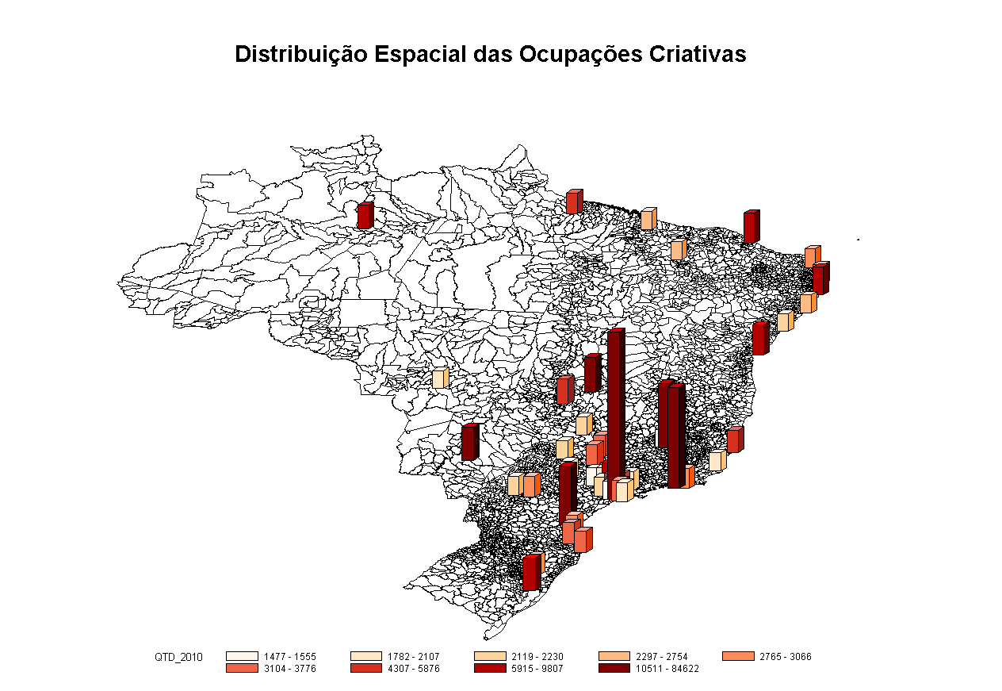
Distribuição do emprego formal em atividades da EC

Slide 13
As “5 mais” e as “5 menos”: CBO (critério n. de empregados, 2010)
ÁREA | SETOR | CBO | Descrição | Número de emp. | Salário médio | Tempo de emprego (meses) | Anos de estudo
Os "5 mais"
Design | Moda | 763010 | Costureira de peças sob encomenda | 35.155 | R$ 777,08 | 46,86 | 8,97
Serviços criativos | Arquitetura | 214130 | Urbanista | 25.663 | R$ 1.958,14 | 101,04 | 13,97
Serviços criativos | Ensino | 234616 | Professor de língua inglesa | 19.023 | R$ 2.215,77 | 129,48 | 15,07
Design | Moda | 516110 | Cabeleireiro | 18.630 | R$ 724,59 | 50,21 | 9,75
Publicação e Mídia Impressa | Outras Publicações | 760605 | Supervisor das artes gráficas (indústria editorial e gráfica) | 14.571 | R$ 1.117,81 | 56,66 | 9,46
Os "5 menos"
Serviços criativos | Ensino | 234648 | Professor de literatura francesa | 7 | R$ 1.029,39 | 54,81 | 13,43
Serviços criativos | Ensino | 234636 | Professor de literatura alemã | 6 | R$ 4.673,48 | 52,90 | 15,00
Audío Visual | Audio | 262130 | Tecnólogo em produção fonográfica | 5 | R$ 4.336,00 | 94,60 | 15,00
Artes Performáticas | Musica | 742125 | Confeccionador de instrumentos de sopro (madeira) | 5 | R$ 938,49 | 26,14 | 11,00
Artes Performáticas | Musica | 742140 | Confeccionador de piano | 4 | R$ 1.864,09 | 266,28 | 8,72

Slide 14
Evolução do salário médio da EC
Critério ocupacional – Rais (2010)

Slide 15
Evolução do salário médio da EC
Critério Setorial – Rais (2010)
“Prêmio” médio EC (quanto a EC ganha a mais)
Critério ocupacional | Critério setorial
35,48% | 18,41%

Slide 16
Participação na massa salarial da economia criativa

Slide 17
Escolaridade dos trabalhadores na economia criativa
Critério Setorial – Rais (2010)

Slide 18
Escolaridade dos trabalhadores na economia criativa
Critério ocupacional – Rais (2010)

Slide 19
Tempo de emprego médio
Critério Setorial – Rais (2010)
Diferencial de escolaridade
Critério ocupacional | Critério setorial
-4,94% (sem 2008) | -20,76%

Slide 20
Trabalhadores - formais e informais
Rais E Pnad
Salário médio - formais e informais

Slide 21
Distribuição do emprego – formal e informal recorte setorial
Área | Número de trabalhadores (mil) | Salário médio mensal (R$ 2010) | Anos de estudo
Sítios culturais | 43,27 | 1,283.37 | 11.30
Artes performáticas | 504,62 | 1,189.93 | 10.07
Publicação e mídia impressa | 709,15 | 1,253.61 | 10.36
Audiovisual | 186,60 | 1,571.82 | 11.49
Design | 1.355,41 | 676.99 | 8.49
New Media | 274,29 | 3,043.08 | 11.76
Serviços criativos | 928,00 | 1,785.38 | 11.20

Slide 22
Considerações finais
O tamanho da economia criativa no Brasil varia entre 1 e 2%, de acordo com o critério;
Isto coloca o Brasil como um país de baixa “intensidade criativa”, ainda que tenha escala;
O recorte ocupacional tende a reforçar as diferenças entre os trabalhadores criativos e o restante da economia;
De fato, os trabalhadores criativos apresentam escolaridade maior e recebem maiores salários, mas têm menos estabilidade que a média dos trabalhadores formais;
A informalidade é muito grande (emprego 4,7 vezes)
Como esperado, os trabalhadores criativos estão concentrados regionalmente.

Slide 23
Muito Obrigado!
João Maria de Oliveira – joao.oliveira@ipea.gov.br
Bruno César Araújo - bruno.araujo@ipea.gov.br
IPEA/DISET
61-2026-5187

